Slide 1
Chào mừng các con đến với tiết Tập đọc

Slide 2
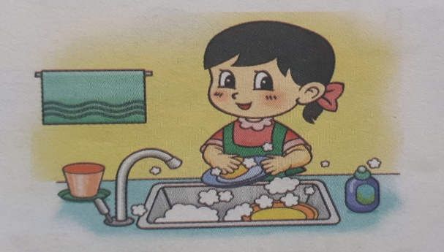
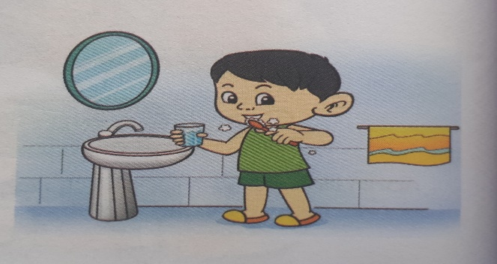
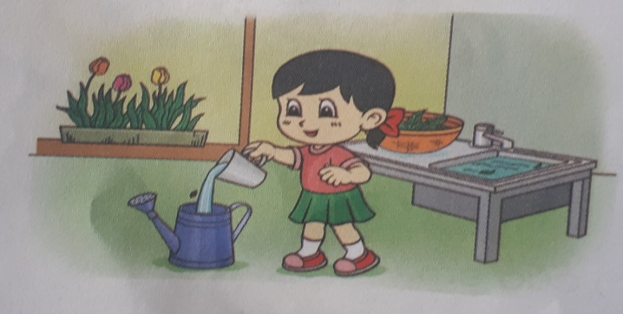
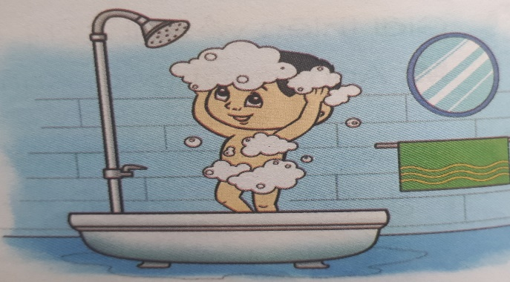
GIẢI CÂU ĐỐ
Cái gì lỏng ở quanh đây,
Nắng lên kết cánh mà bay về trời,
Lạnh thì trở lại xuống chơi,
Chờ khi gặp nóng tức thời bay lên
- Đố là gì?

Slide 3
Tập đọc
Tiết kiệm nước

Slide 4
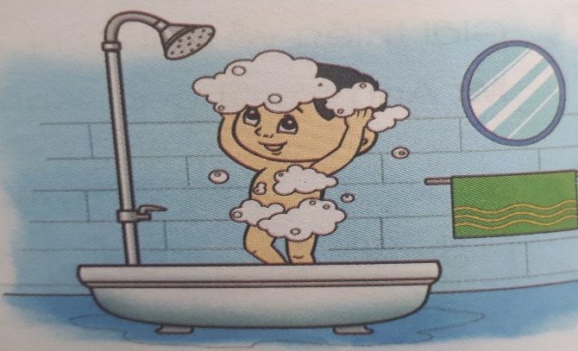
Tiết kiệm nước
Tong...tong...tong. Vòi nước trong nhà tắm đang rò rỉ. Bé cùng bố vừa sửa vòi nước vừa nghĩ được bốn cách tiết kiệm nước trong nhà.
1. Tắt vòi nước trong khi cọ rửa bát đũa, xoong nồi.
2. Tắt vòi nước trong khi đánh răng, xát xà phòng rửa tay.
3. Dùng nước rửa rau để tưới cây.
4. Không để vòi hoa sen chảy liên tục quá năm phút trong khi tắm.

Slide 5
Tiết kiệm nước
Tong...tong...tong. Vòi nước trong nhà tắm đang rò rỉ.

Slide 6
Bé cùng bố vừa sửa vòi nước vừa nghĩ được bốn cách tiết kiệm nước trong nhà.

Slide 7
1. Tắt vòi nước trong khi cọ rửa bát đũa, xoong nồi.

Slide 8
2. Tắt vòi nước trong khi đánh răng, xát xà phòng rửa tay.

Slide 9
3. Dùng nước rửa rau để tưới cây.

Slide 10
4. Không để vòi hoa sen chảy liên tục quá năm phút trong khi tắm.

Slide 11
Tiết kiệm nước
Tong...tong...tong. Vòi nước trong nhà tắm đang rò rỉ. Bé cùng bố vừa sửa vòi nước vừa nghĩ được bốn cách tiết kiệm nước trong nhà.

Slide 12
Tắt vòi nước trong khi cọ rửa bát đũa, xoong nồi.
Tắt vòi nước trong khi đánh răng, xát xà phòng rửa tay.
Dùng nước rửa rau để tưới cây.
4. Không để vòi hoa sen chảy liên tục quá năm phút trong khi tắm.

Slide 13
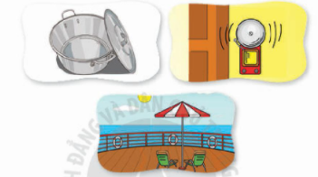
Tìm tiếng có vần oong?

Slide 14
Bài đọc trên viết về điều gì?
Bài đọc trên viết về việc
tiết kiệm nước.

Slide 15
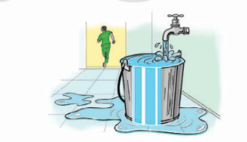
Viết lời khuyên phù hợp với tranh.
Nên tắt vòi nước trước khi ra ngoài.

